Slide 1


Projektová činnost
Svaz měst a obcí ČR
Martina Woolfe

Slide 2
Obsah
Svaz měst a obcí České republiky
Projekt Safety4TMF
Projekt Localience
Projekt Smart Communities Network

Slide 3
Svaz měst a obcí České republiky
Předchůdce vznikl roku 1907 jako Svaz českých měst v království Českém
Povinným připomínkovým místem pro legislativu týkající se měst a obcí
Aktuálně 2 840 obcí, tj. 45,16% z celkového počtu obcí, 80,84% počtu obyvatel
Organizační struktura
Sněm – Předsednictvo (Předseda) – Rada + Výbory a Komise
Výkonný ředitel – Kancelář Svazu (SOM, LPS, SRRZVP) +-20 zaměstnanců
Hlavními cíli jsou:
  Prosazování společných zájmů měst a obcí ČR
  Podílí se na přípravě právních předpisů vztahující se k místní samosprávě
  Informuje a vzdělává zastupitele a pracovníky místních samospráv

Slide 4
Svaz měst a obcí České republiky
Pořádání svazových akcí
  Celostátní finanční konference – největší konference, konaná jednou ročně
  Další konference, v roce 2024 např. Konference město a jeho architektura, Konference dobrá obec dělá dobrou školu, Konference obec dobrým hospodářem, Konference energetiky a odpadového hospodářství
  Regionální rozvoj – Výbor regionů, mezinárodní spolupráce, projektová činnost
  Řada dalších jednání, workshopů, vzdělávacích akcí, apod.
Více informací na www.smocr.cz

Slide 5

Projekt SAFETY4TMF
Brumadinho, Brazilie, 2019
Terrifying moment of Brazil dam collapse caught on camera - YouTube

Slide 6
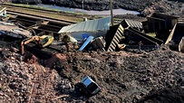
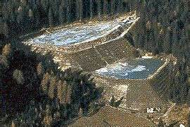
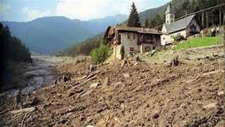
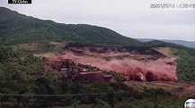
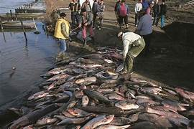
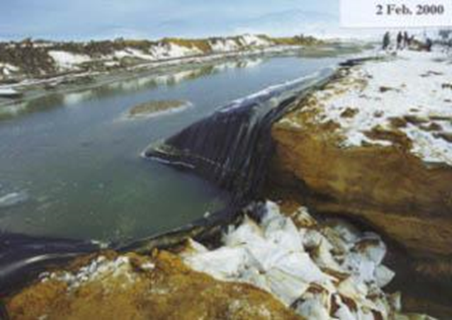
Připomínka: některé důležité nehody odkališť:
Stava, 1985
Baia Mare 2001
Brumadino 2019

Slide 7

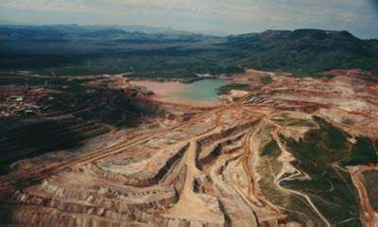
Případová studie:
BAIA MARE
30. ledna 2000 v Baia Mare (Rumunsko)
největší sladkovodní katastrofu ve střední a východní Evropě.
Téměř 100 000 m3 kyanidem a těžkými kovy kontaminované kapaliny uniklo do potoka Lupus, dostalo se do řek Szamos, Tisza a nakonec i do Dunaje, kde zabilo stovky tun ryb a otrávilo pitnou vodu více než 2 milionům obyvatel Maďarska.
7

Slide 8
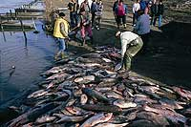
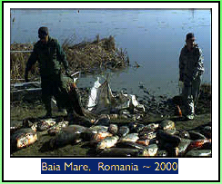
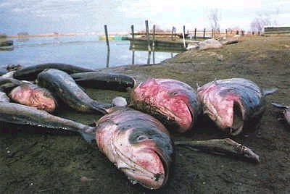

Slide 9
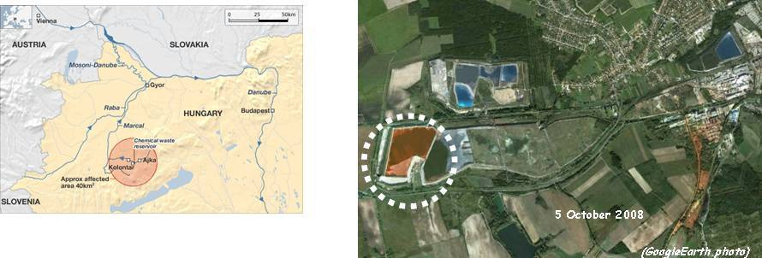
Kolontár (Ajka), Maďarsko 4.10.2010: "Redsludge" tragédie
Před nehodou
Dne 4. října 2010 došlo k úniku "červeného bahna" v důsledku havárie odkaliště v závodě na zpracování hliníku v Maďarsku.
Červené bahno hnané vodou z rybníka zaplavilo po proudu 2 vesnice a potokem se dostalo do Dunaje, cca 160 km kontaminováno.
Zdroj: C. Zanbak, zpráva TCMA
9

Slide 10
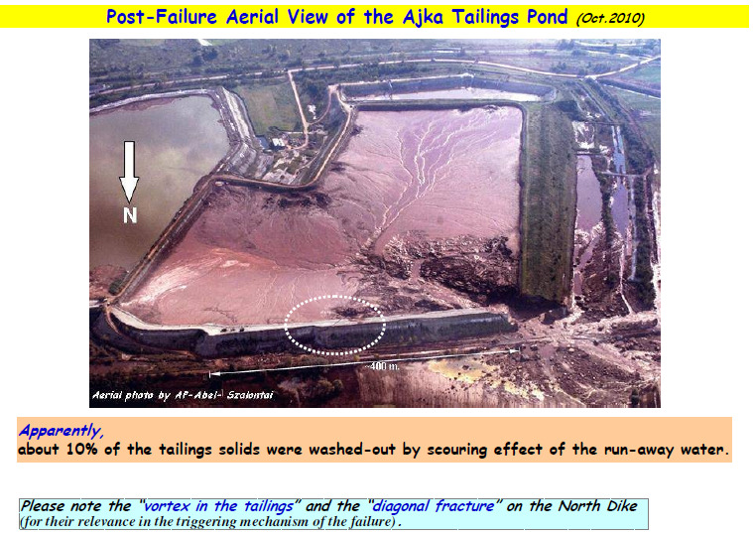
TAILINGS 2011, Brisbane
10

Slide 11
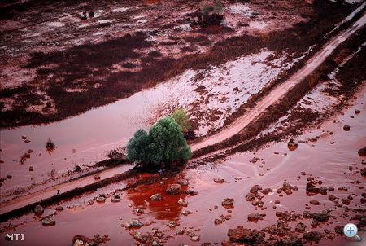
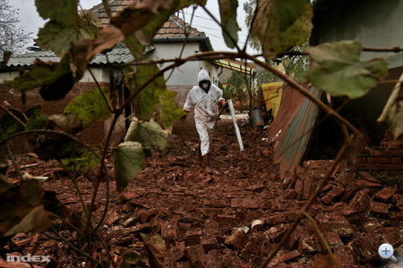
Kolontár (Ajka),
Maďarsko
Dopady havárie
TAILINGS 2011, Brisbane
11

Slide 12
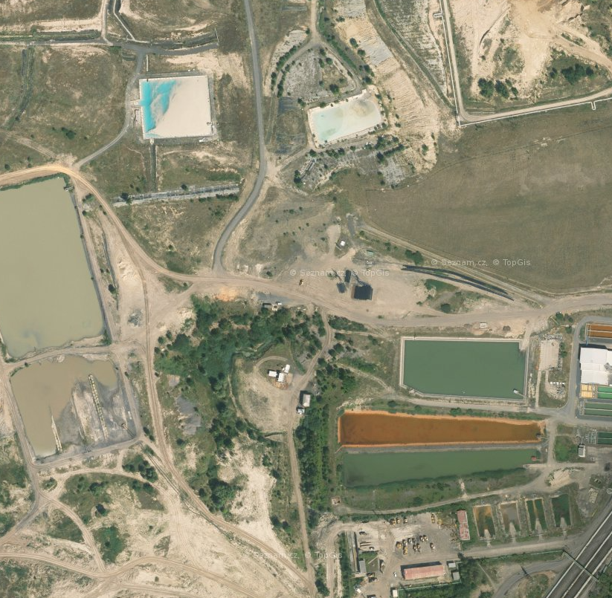
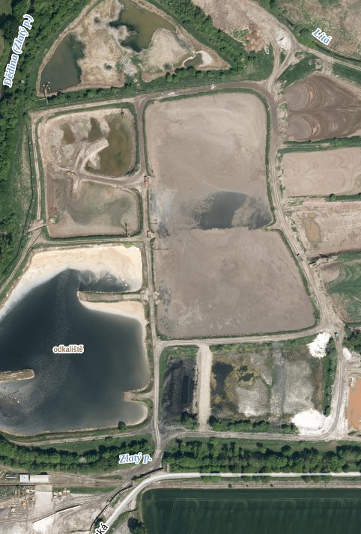
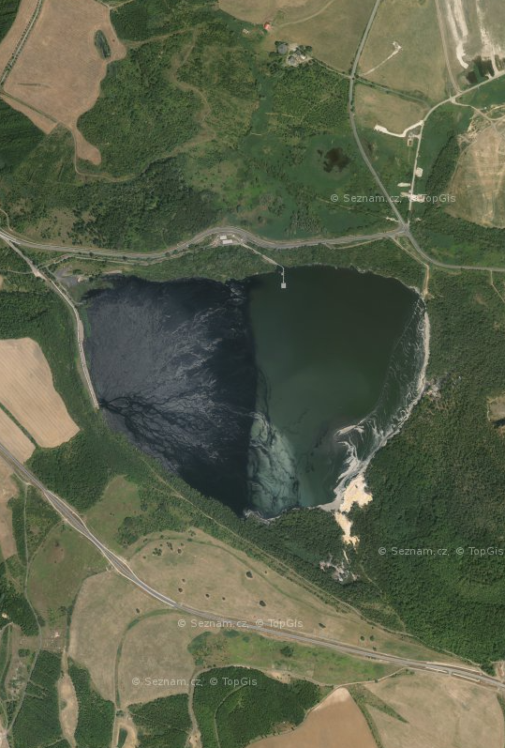
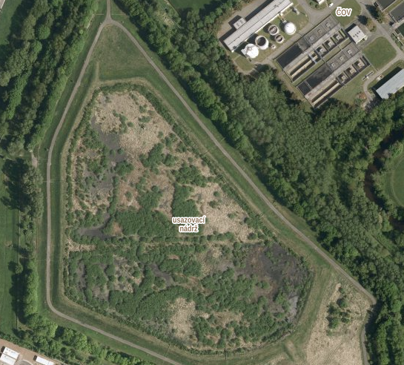

Slide 13

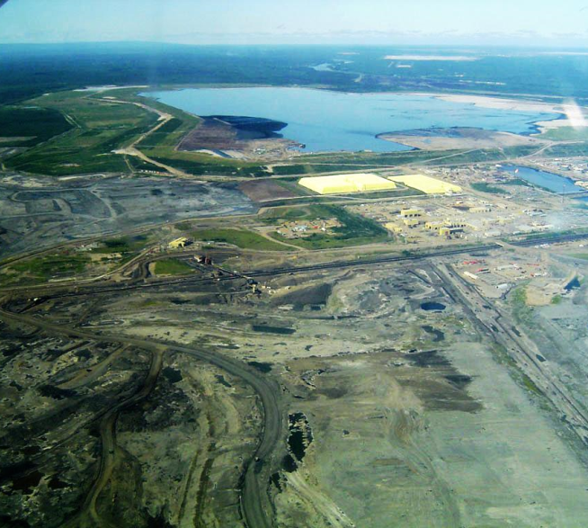
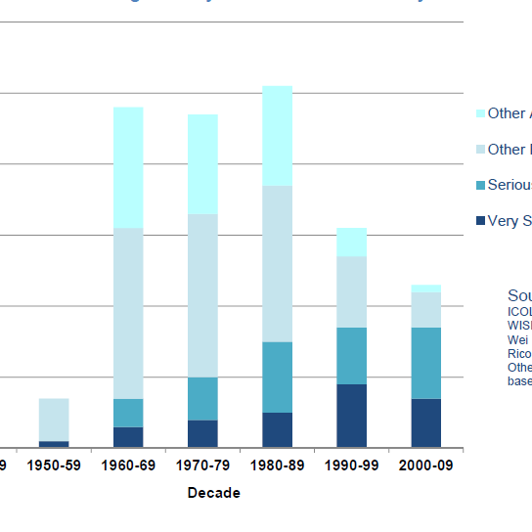
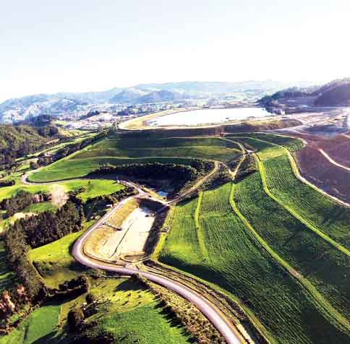
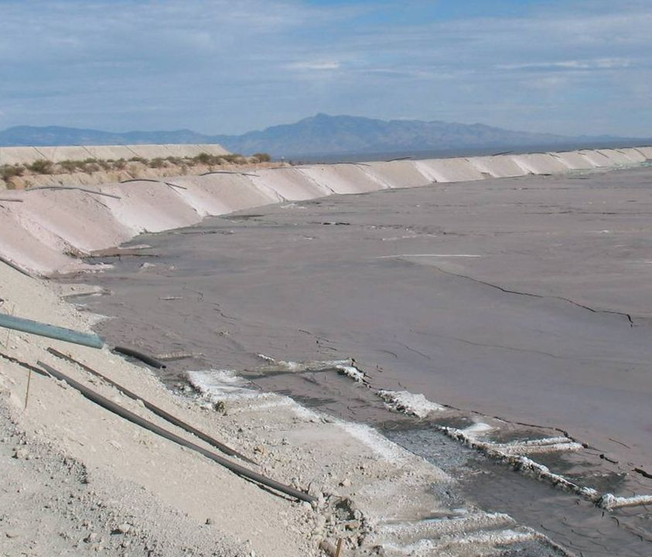
Úvodem…
Satelitní snímky ukazují, že odkaliště (TMF – tailing mangement facility) patří k největším lidmi vytvořeným strukturám na Zemi.
Jejich bezpečnost pro ochranu životů, životního prostředí a majetku je v dnešních těžebních a zpracovatelských provozech nezbytně nutná.
Přesto došlo k významnému počtu nehod na odkalištích, a i když se celkový počet nehod na TMF snižuje, četnost závažných nehod roste.
Proto se státy, komunity, těžební průmysl a mezinárodní instituce spojují, aby zlepšily bezpečnost a zajistily udržitelnost včetně hospodářského růstu.

Slide 14


Projekt Safety4TMF - obsah
Financování z dotačního programu Interreg Danube spolufinancovaný EU, období 1.1.2024 – 30.6.2026
Zlepšení prevence, připravenost a činnosti pro předcházení či zvládání katastrof souvisejících se správou odkališť
Projektový leader Maďarsko
Sedmnáct partnerských organizací z deseti zemí – Maďarsko, ČR, Bosna a Hercegovina, Bulharsko, Chorvatsko, Moldavsko, Rumunsko, Slovensko, Slovinsko a Srbsko
Za ČR jsou projektovými partnery Ostravská Univerzita a Svaz měst a obcí České republiky

Slide 15
Naše cíle
Budeme usilovat o:
Zhodnocení bezpečnosti odkališť a rizik pro obyvatelstvo
Mezinárodní porovnání přístupu k odkalištím a přenos dobré praxe
Zmapování legislativní situace a identifikace případných nedostatků v legislativě
Stanovení úrovně krizového řízení s ohledem na možné havárie
Spolupráci v oblasti mezinárodních přenosů havárií

Slide 16


Úvod projekt Localience
S celosvětovou změnou klimatu souvisí stále se zvyšující výskyt přírodních katastrof
Tato problematika otevírá novou oblast působení pro veřejné zdravotnictví, a tou je
Ochrana veřejného zdraví při přírodních katastrofách
Zdroj: BBC: https://c.files.bbci.co.uk/28DD/production/_119616401_extremeweather.jpg

Slide 17
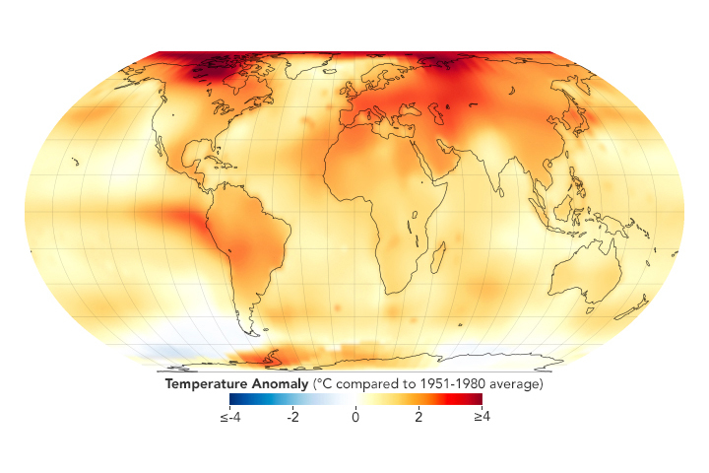
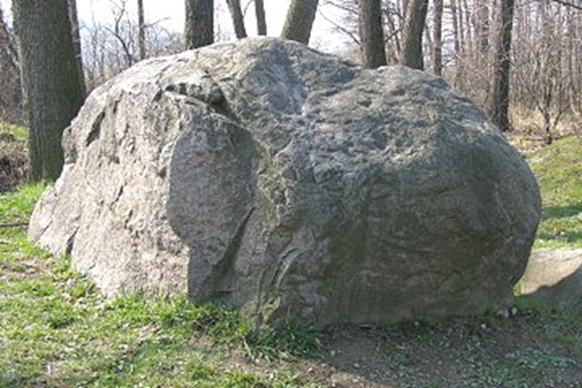
Změna klimatu – opravdu existuje?
Rok 2023: teplotní odchylka proti 1951-1980; Nejteplejší rok známé historie; Zdroj: NASA
S rostoucí teplotou roste extremita počasí – povodně, bouře, sucho, horko, lesní požáry…
Vzrůst průměrné teploty v ČR 1961-2017
Zdroj: ČHMÚ

Slide 18
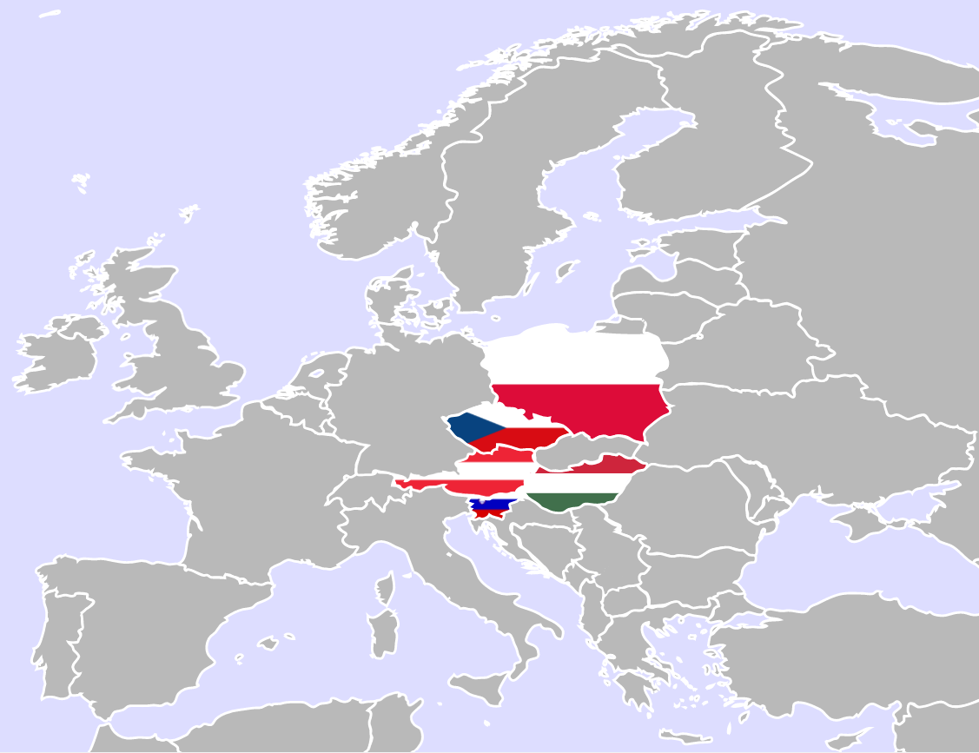
Naše reakce: Projekt LOCALIENCE
Rozvoj odolnosti - resilience na místní úrovni vůči hrozbám, které představují extrémní povětrnostní jevy v důsledku změny klimatu
Mezinárodní spolupráce:
Maďarsko (hlavní řešitel)
Rakousko
Česko
Slovinsko
Polsko

Slide 19






LOCALIENCE – řešitelé za ČR
Generální ředitelství hasičského záchranného sboru České republiky
  Partnerská organizace: Svaz měst a obcí České republiky, MŽP
Lékařská fakulta Ostravské univerzity
  Partnerská organizace: Český hydrometeorologický ústav

Slide 20
Vstupní úvaha k projektu LOCALIENCE
Při vypuknutí živelné pohromy podléhá řešení mimořádné situace centrálnímu plánování, ale lokální úroveň zaostává
  Stejně tak i komunikace mezi profesionálními a neprofesionálními složkami, které se podílí na řízení katastrof
  Podceňovaná prevence
Obcím schází dostatečná informovanost, připravenost, jasné kroky, jak postupovat. Včetně možných zdravotních a sociálních problémů
Snaha o zvyšování resilience měst a obcí při mimořádných událostech v souvislosti s přírodními katastrofami

Slide 21
CÍLE PROJEKTU a naše cíle k podpoře veř. zdraví
Vypracování plánu pro zvýšení resilience a soběstačnosti jednotlivých správních celků na lokální úrovni. Zahrnutí zdravotních a sociálních služeb
Odhalení slabých míst v lokálním plánování při přírodních katastrofách. Zahrnutí zdravotnictví v širším kontextu do snižování rizika katastrof (DRR).
Poskytnutí konkrétních kroků a opatření pro prevenci a řešení mimořádných situací včetně zahrnutí dobrovolníků, vzájemné pomoci a budování platformy DRR
Zvýšení informovanosti vedení a obyvatel obcí o problematice klimatických změn a s tím souvisejících možnostech ohrožení zdraví
Zvyšování resilience jednotlivých územních celků jako samostatných subjektů
Snaha o jednoduchost, proveditelnost, snadnou aplikovatelnost do praxe

Slide 22


Projekt Smart Communities Network
Projekt podporovaný Evropskou komisí, momentálně probíhá ve 22 členských státech
SCN – Smart Communities Network je evropská platforma zaměřená na zapojení měst a obcí v EU do oblasti digitální transformace. Konkrétně se zaměřuje na města a místní komunity v počátečních fázích jejich cesty k digitální transformaci
Úkolem Svazu bude především informovat místní samosprávy prostřednictvím svých komunikačních kanálů a podpořit je v získávání potřebných znalostí a zkušeností v oblasti digitalizace.
Hybridní seminář + online školení

Slide 23
Děkujeme za pozornost ☺

